Slide 1
Szkoła podstawowa nr 5 im. Mikołaja Kopernika w Czechowicach-Dziedzicach

Slide 2
Skład naszego zespołu:
Natalia Bodzek, Patrycja Wawro, Szymon Wysocki
Opiekun:
Alicja Prończuk
Temat projektu:
Jak świadomość płynąca z wiedzy na temat ochrony środowiska wpływa na kreatywność oraz wyrażanie siebie poprzez własną twórczość?

Slide 3
Cel projektu:
- Uświadomienie młodzieży, iż przemysł odzieżowy jest jednym z najszybciej rosnących i największych trucicieli planety.
- Recykling jako jeden ze sposobów ochrony środowiska.
- Rozbudzanie i rozwijanie kreatywności i pasji w uczniach.
- Kontakt z kreatywnymi osobami zajmującymi się rękodziełem z recyklingu.
- Aktywne, pobudzające wyobraźnię spędzanie wolnego czasu, bez udziału środków masowego przekazu (telefon, laptop, telewizja).

Slide 4
Działania:
- Omówienie tematyki, zakresu oraz założeń projektu
- Wyznaczenie zadań i terminów związanych z jego realizacją
- Poznanie historii jeansu - 160 lat mody
- Zorganizowanie w szkole zbiórki starych ubrań jeansowych
- Spotkanie z osobami, które zajmują się rękodziełem z recyklingu
- Twórcze wykorzystanie jeansu: osłonki na doniczki, przyborniki, biżuteria, torebki, ozdoby świąteczne, ozdoby do domu, itp.
- Przygotowanie wystawy wytworów jeansowych dla społeczności szkolnej

Slide 5
W naszym projekcie skupiliśmy się na tworzeniu użytecznych rzeczy z jeans'u, którego już nikt nie nosił

Slide 6
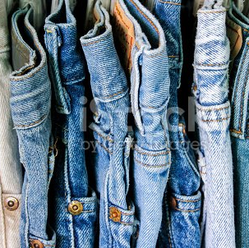
Warto zaznaczyć, że jeans jest z nami już od około 160 lat. Na początku był on wykorzystywany przez pracowników fizycznych, czyli np. na budowach oraz przy wydobywaniu złota. Od tamtego momentu stały się bardzo modnym elementem garderoby i dalej są bardzo modne.

Slide 7
Chcieliśmy zwrócić uwagę na ciągle rosnący problem zanieczyszczenia środowiska przez nieużywane ubrania

Slide 8
Tekstylia stanowią już ok. 5% śmieci na wysypiskach na całym świecie, a przeciętna rodzina wyrzuca nawet 30 kg ubrań rocznie

Slide 9
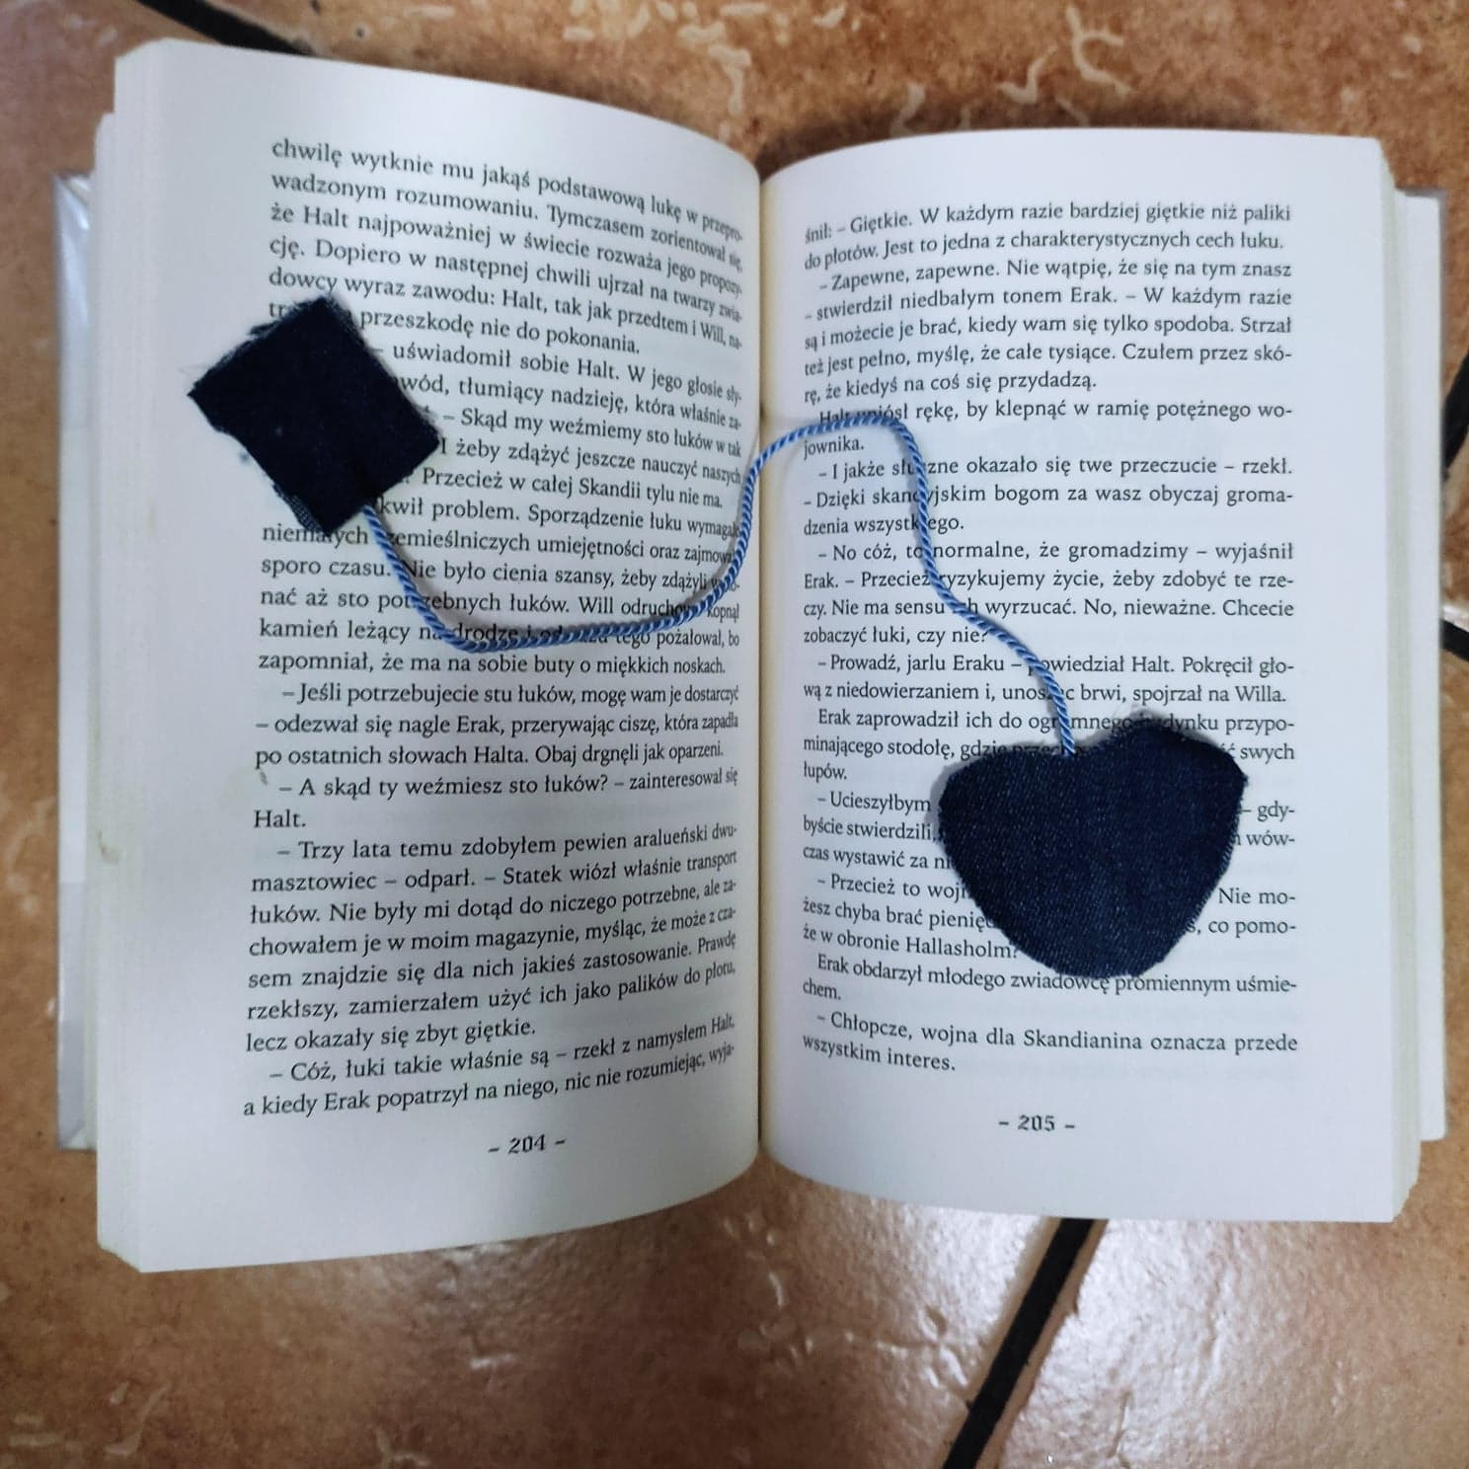
Dlatego tak ważny jest recykling i odrobina kreatywności
A poniżej znajdują się nasze najlepsze prace:

Slide 10
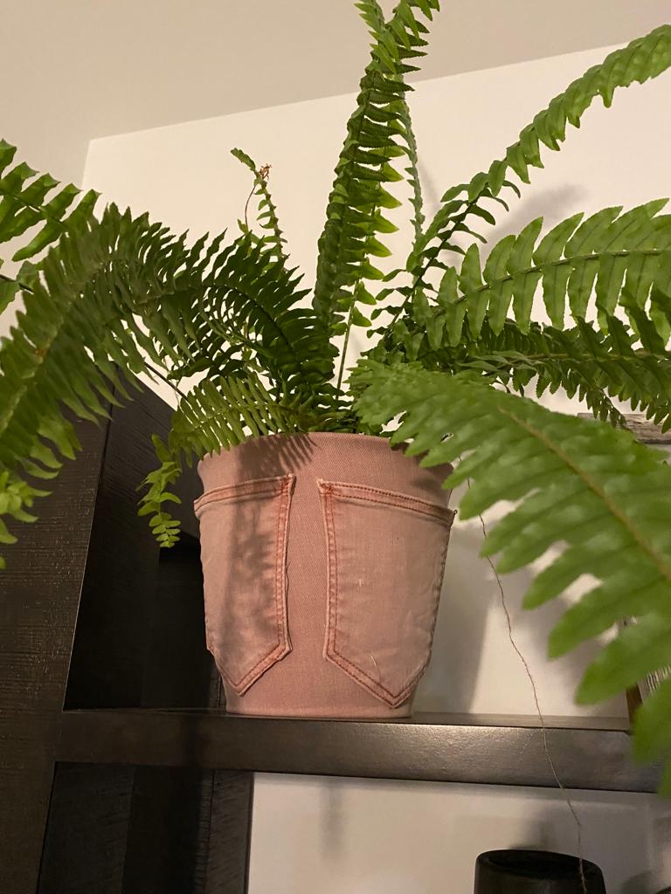

Slide 11
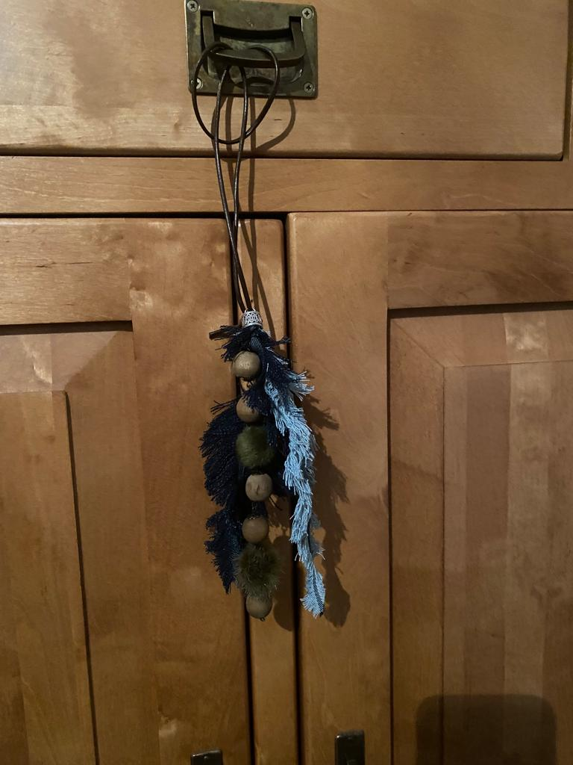
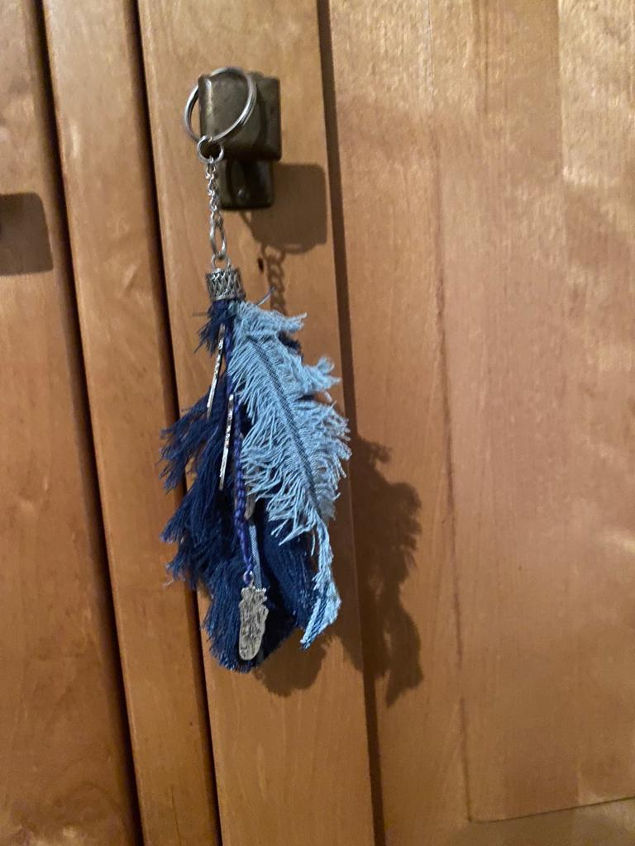

Slide 12
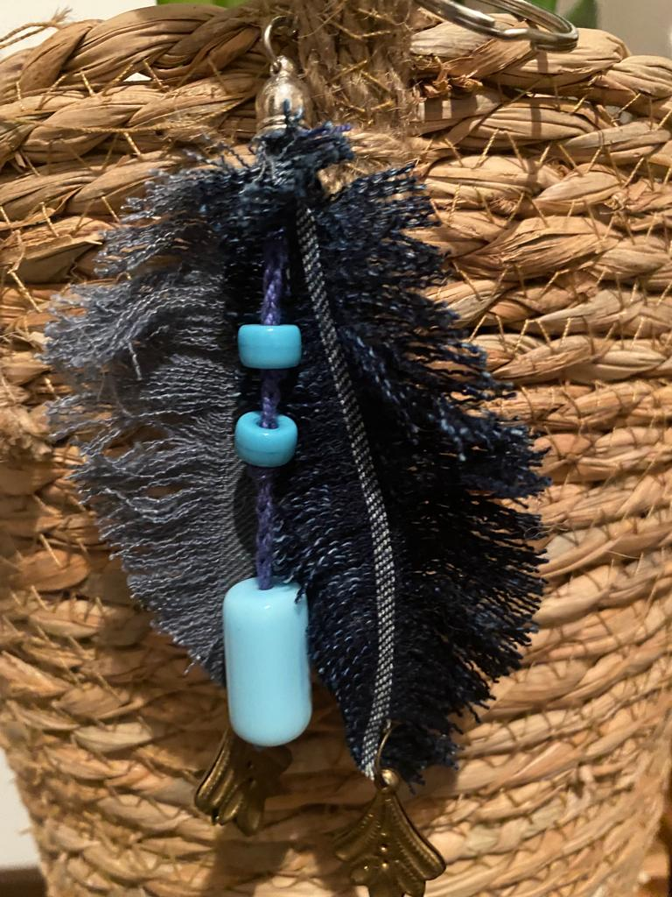
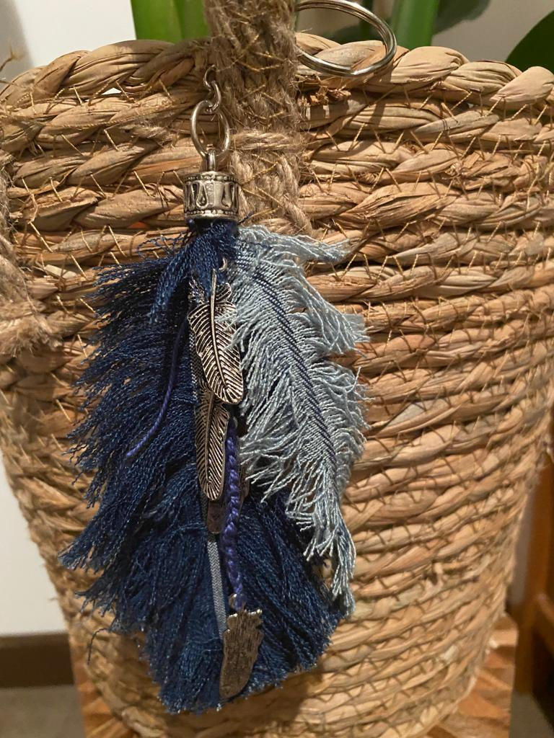
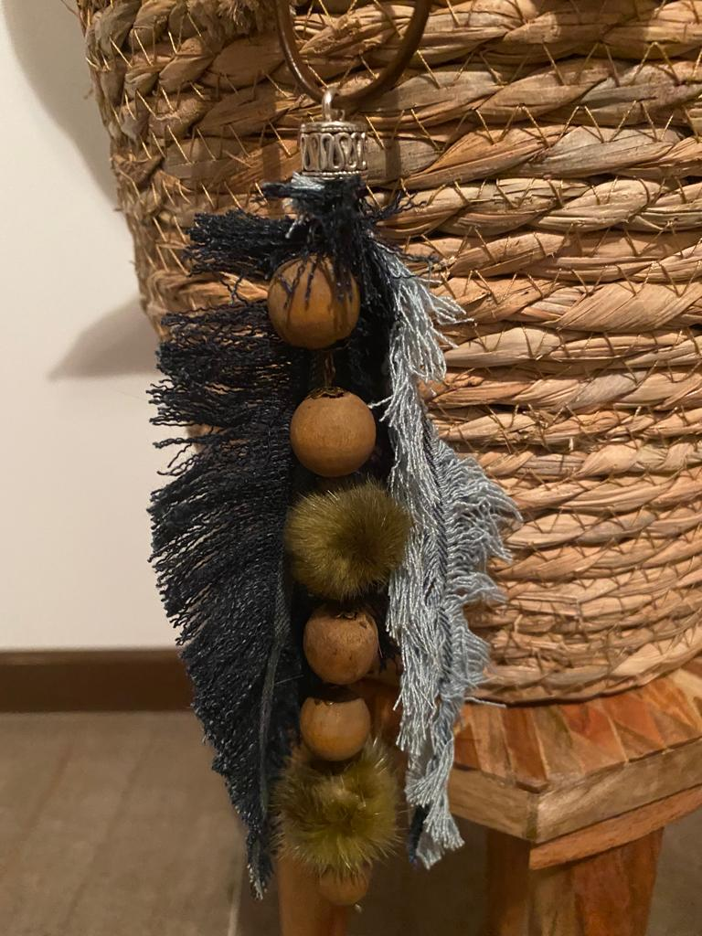

Slide 14
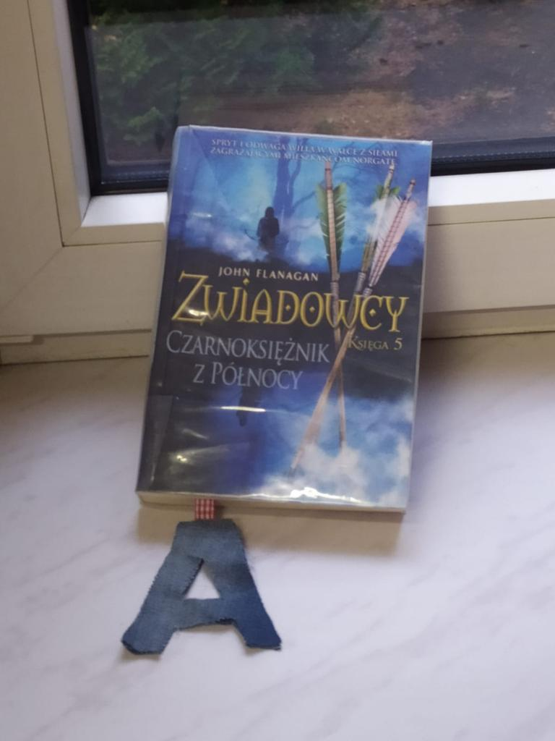

Slide 15
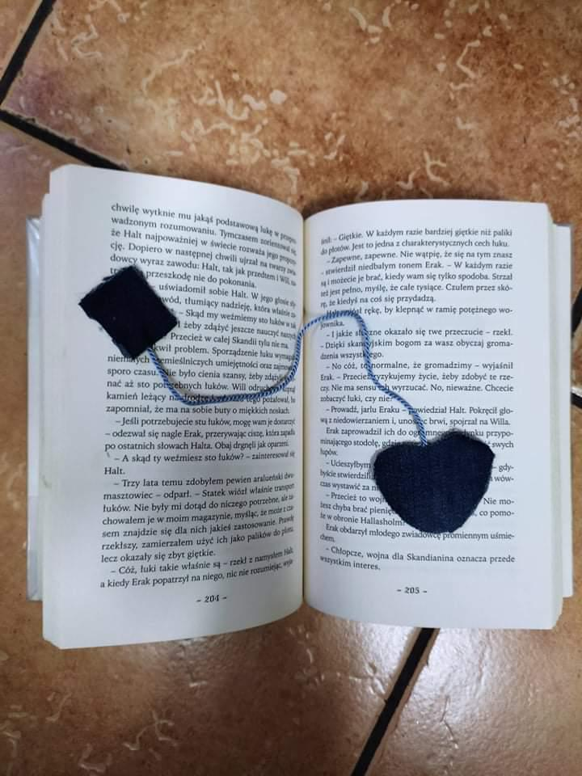
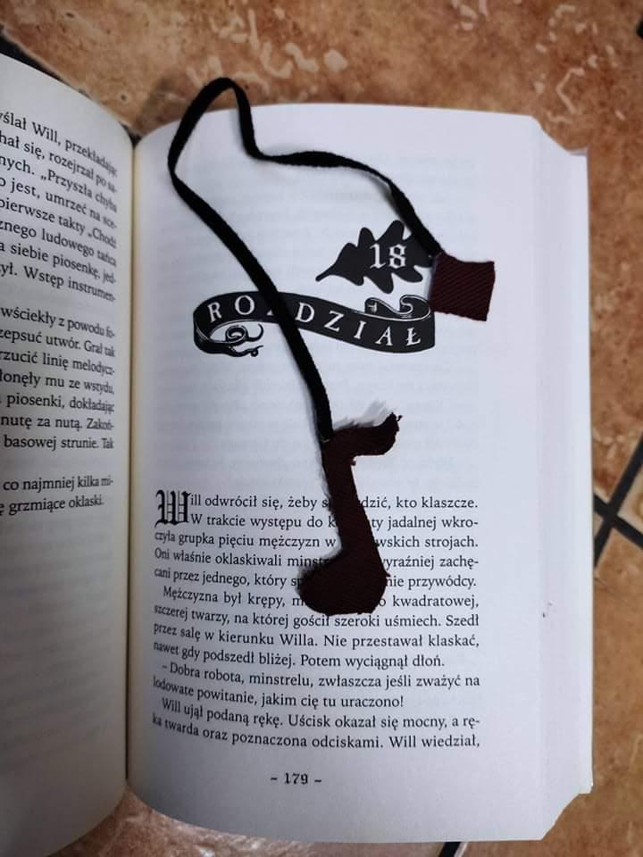

Slide 16
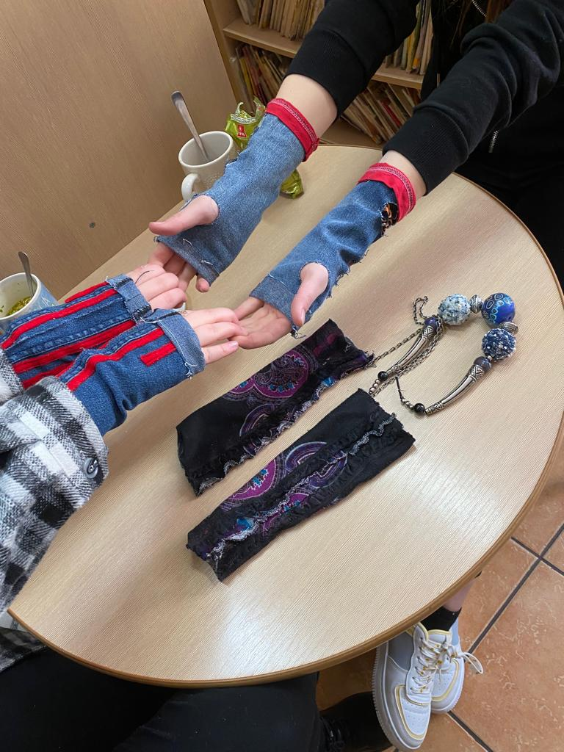

Slide 17
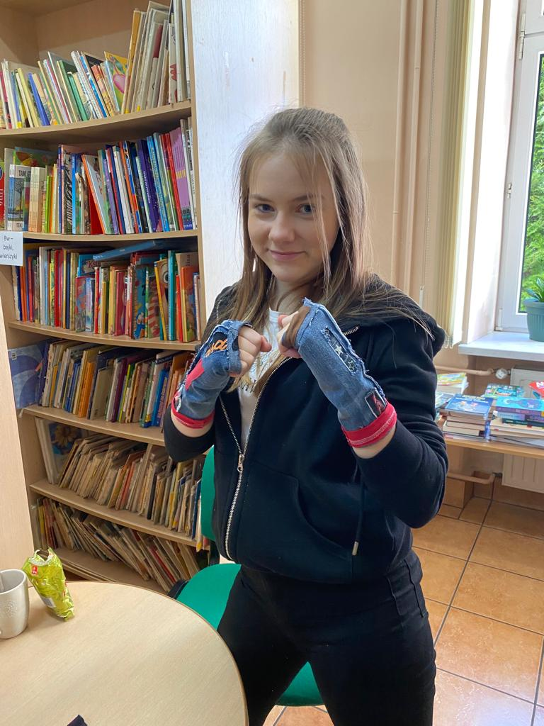

Slide 19
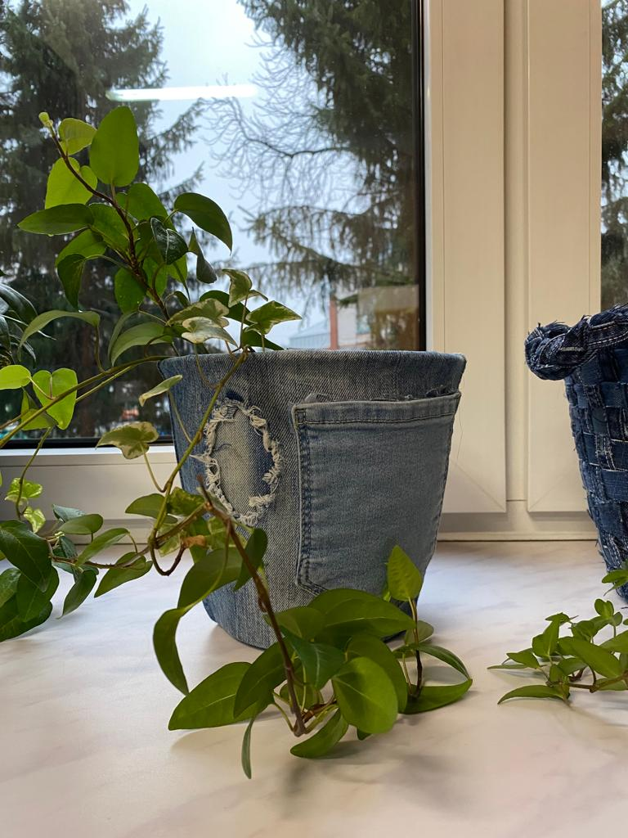
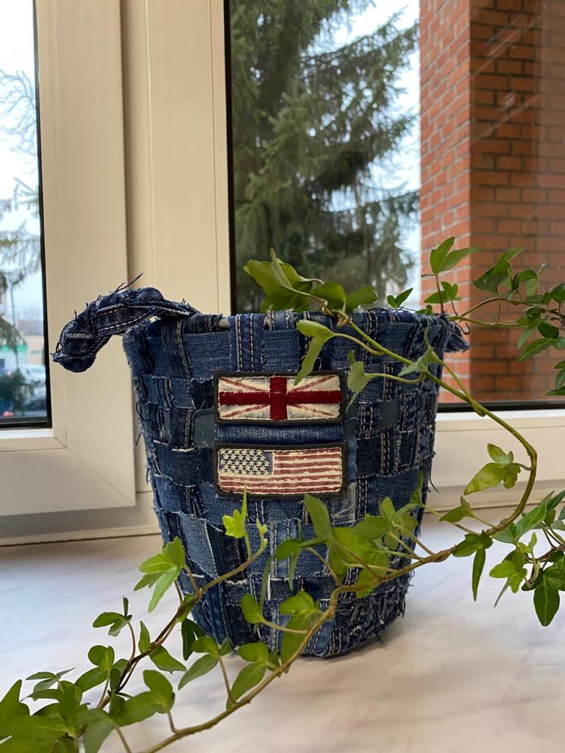

Slide 20
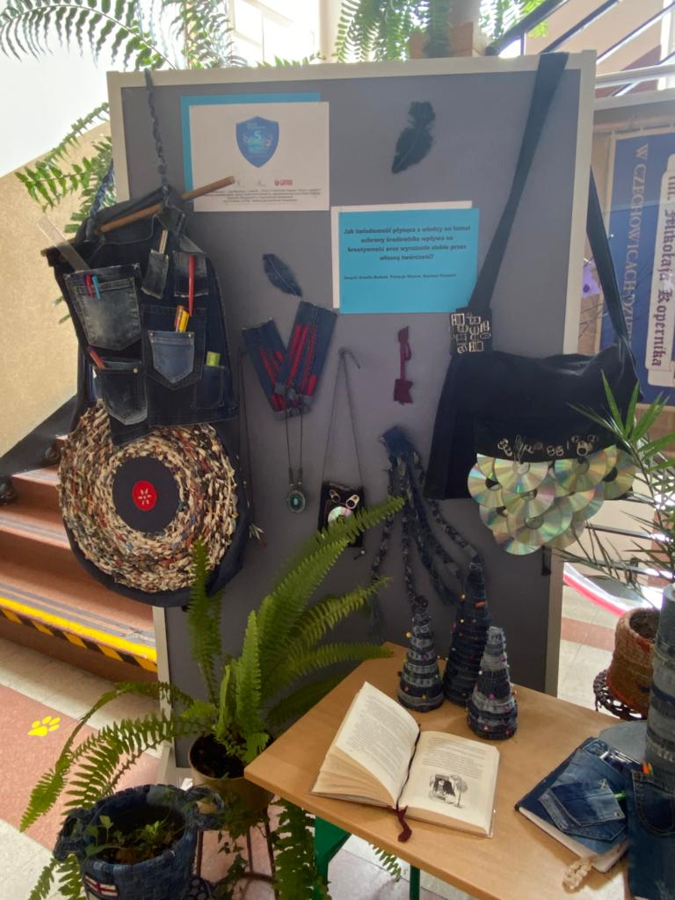
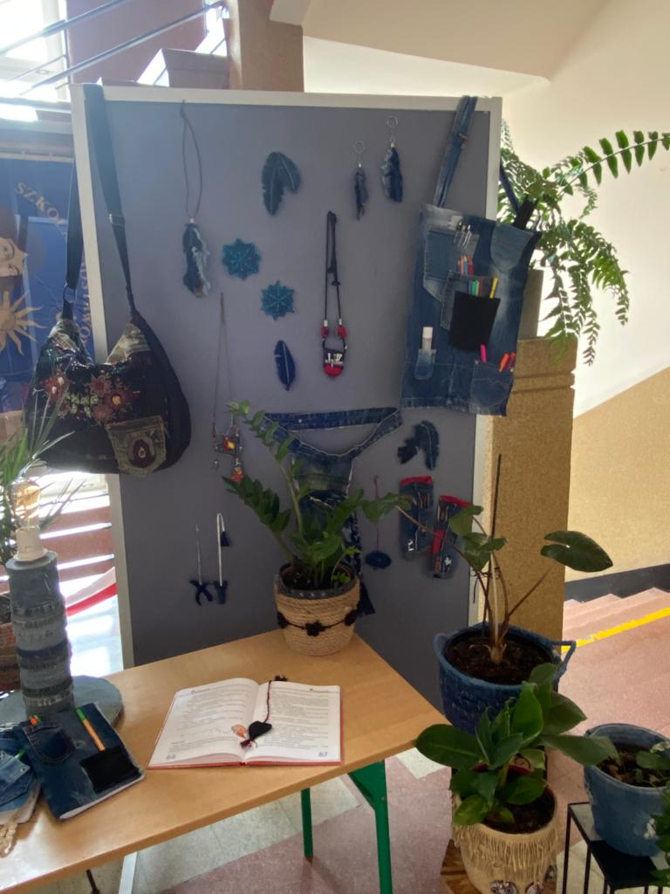
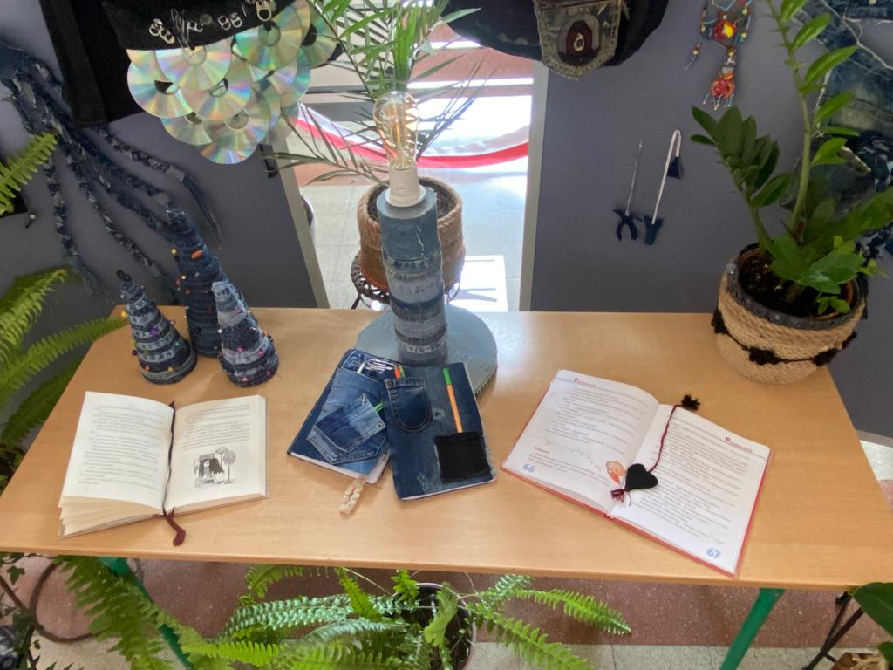

Slide 21
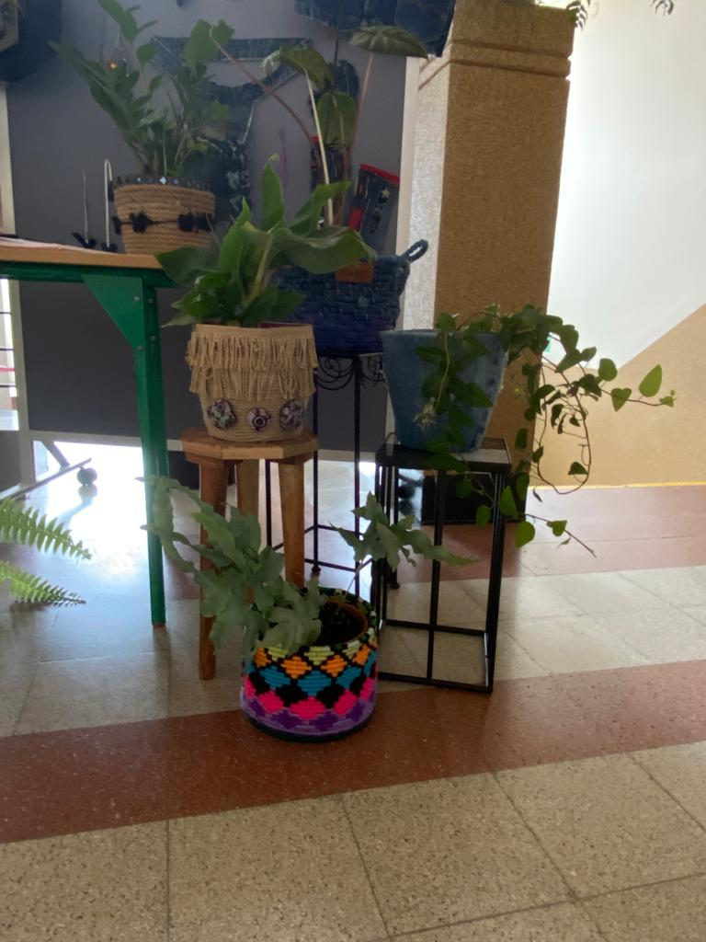

Slide 22
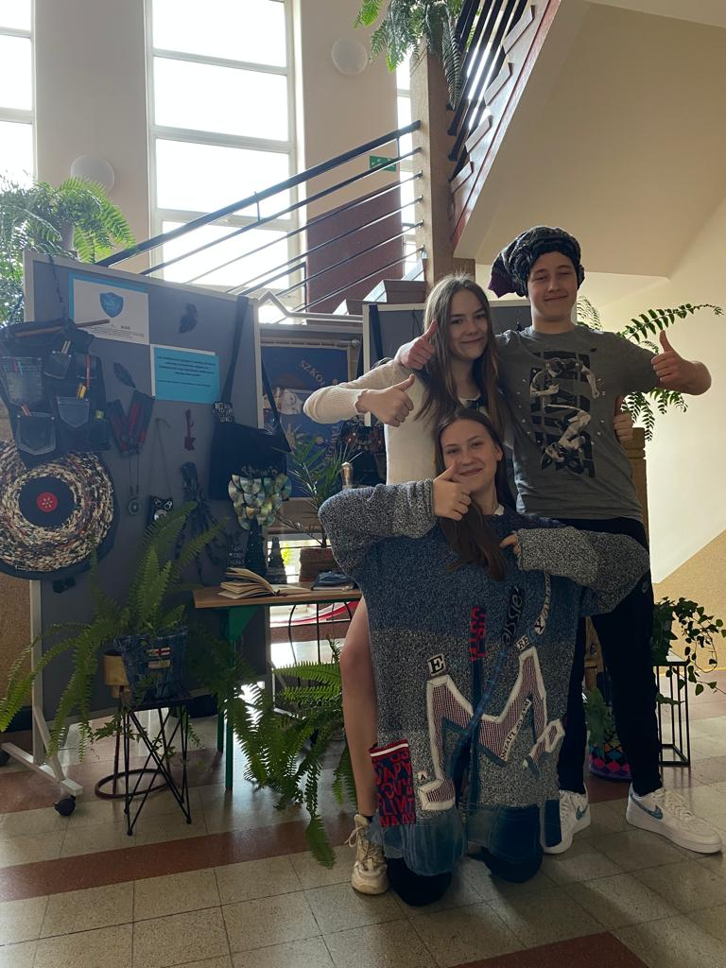

Slide 23
Dziękujemy za uwagę!
Oraz dziękujemy organizatorom: gminie Czechowice - Dziedzice, reprezentowaną przez Zespół Obsługi Placówek Oświatowych w Czechowicach - Dziedzicach oraz Fundacji LOTOS, będącej jego partnerem finansowym.

